Slide 1


10_陳予柔
期初專題報告

Slide 2
目錄
專題發想
功能地圖
資料庫架構
網站線框圖

Slide 3
專題發想
🍪時間管理
自身需求
Notion

Slide 4
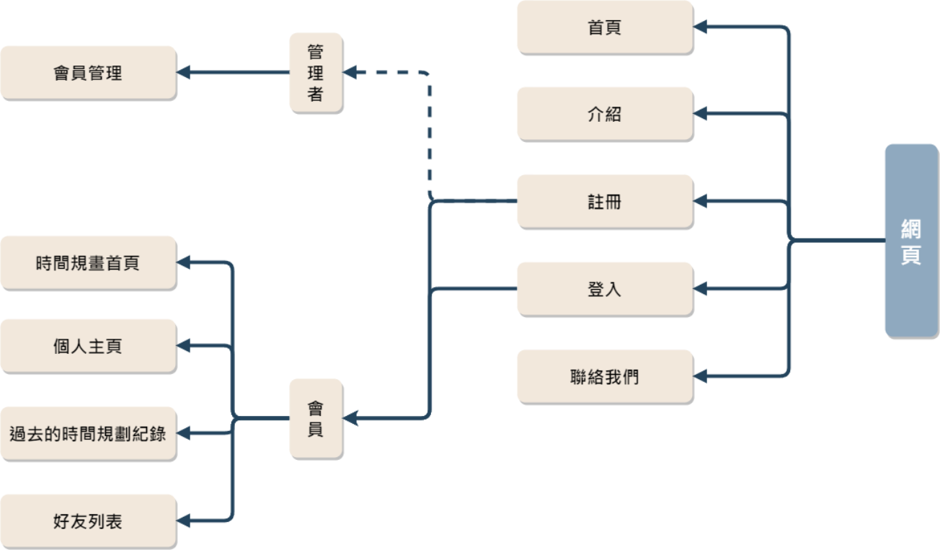
功能地圖

Slide 5
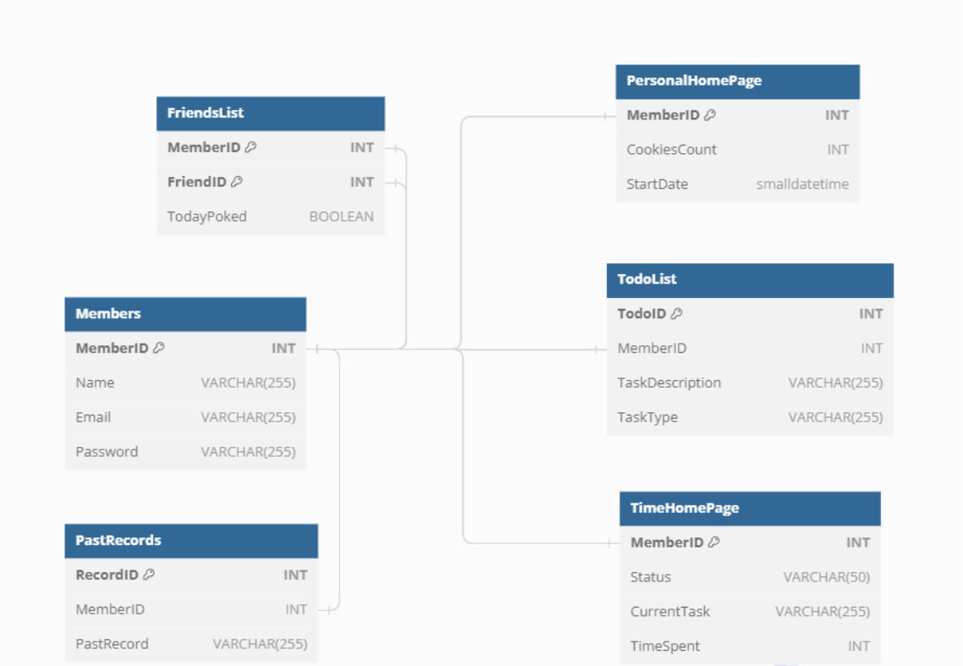
資料庫架構

Slide 6
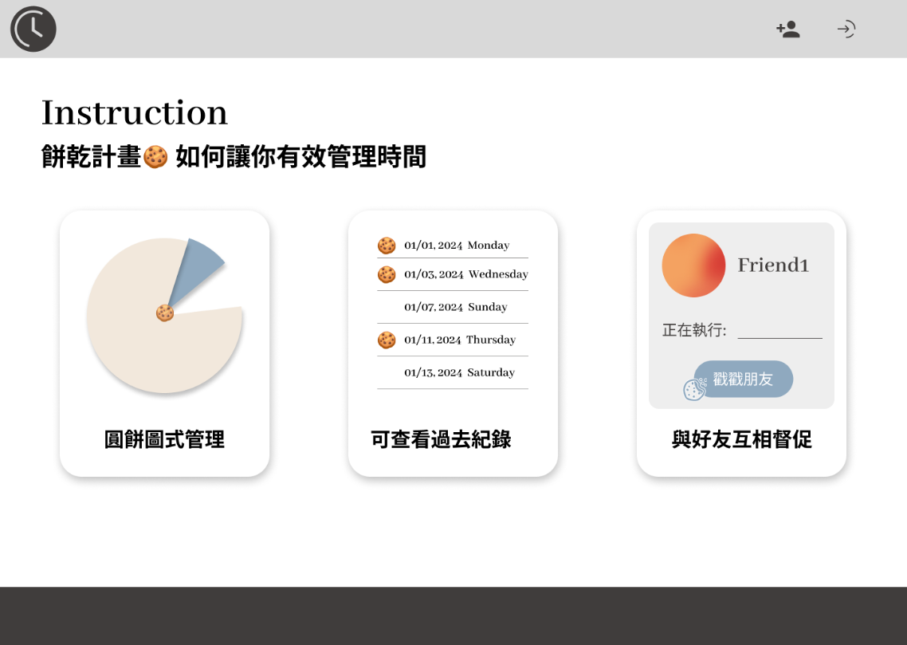
網站線框圖

Slide 7
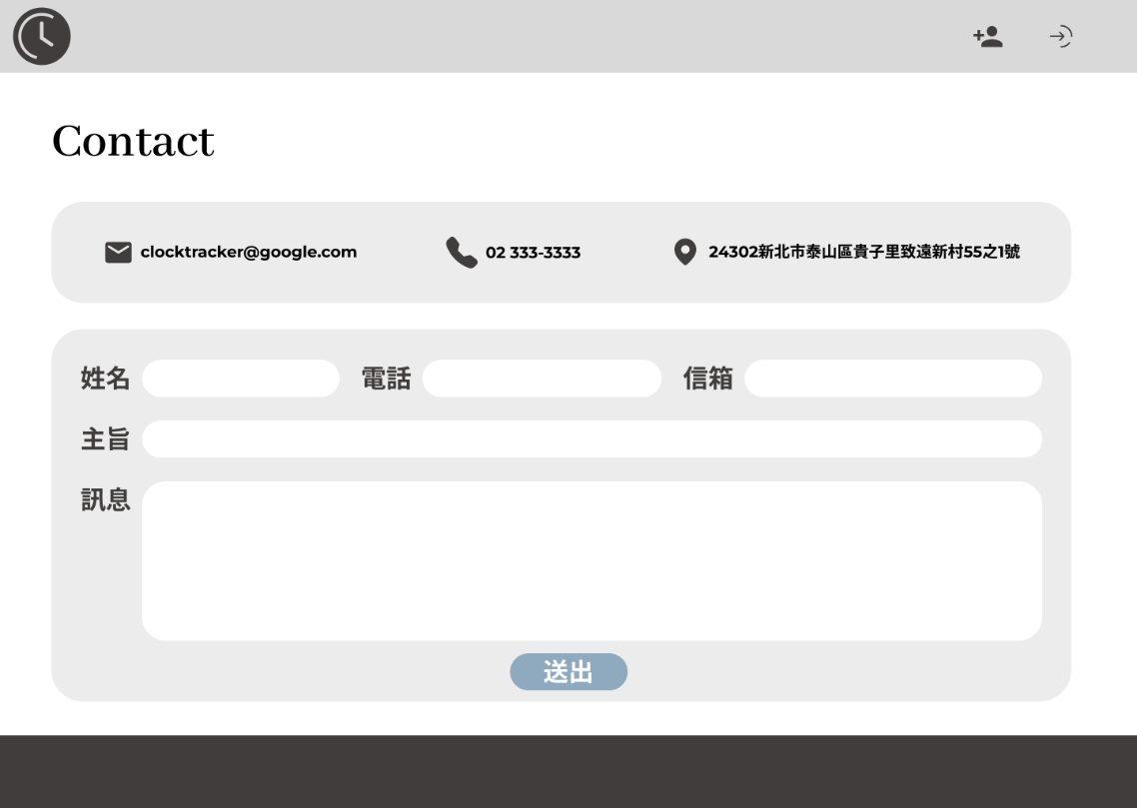
網站線框圖

Slide 8
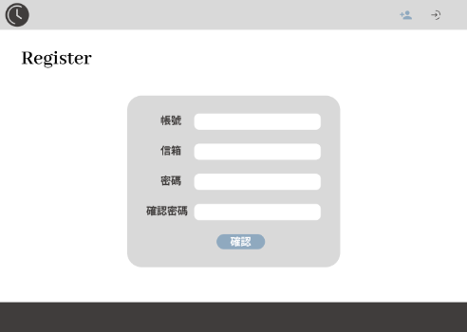
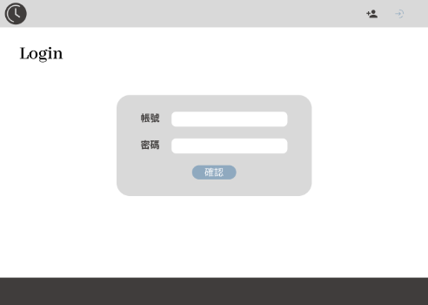
網站線框圖

Slide 9
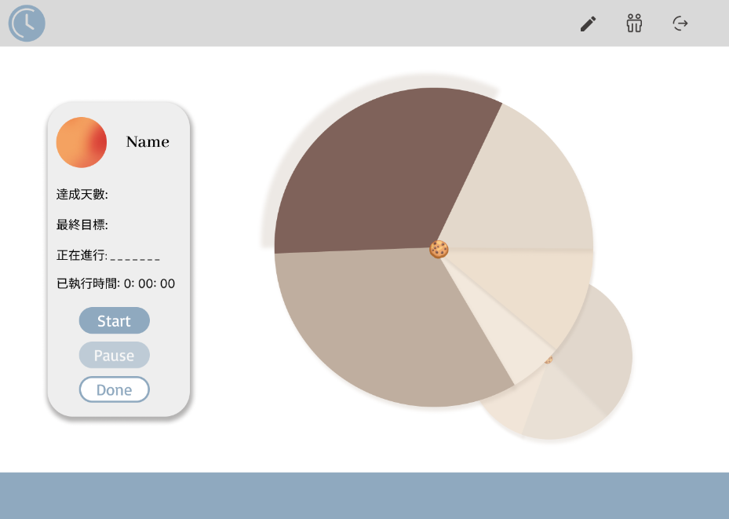
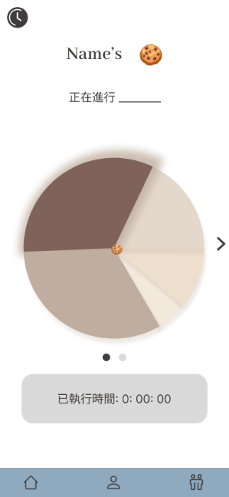
網站線框圖 - 會員首頁

Slide 10
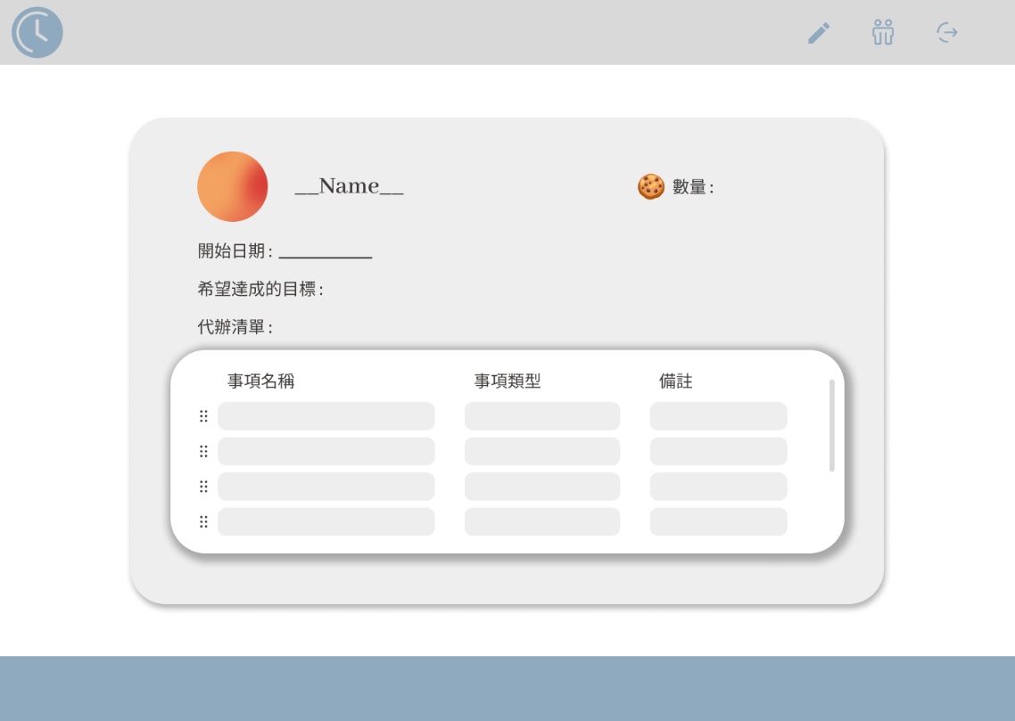
網站線框圖 - 個人主頁

Slide 11
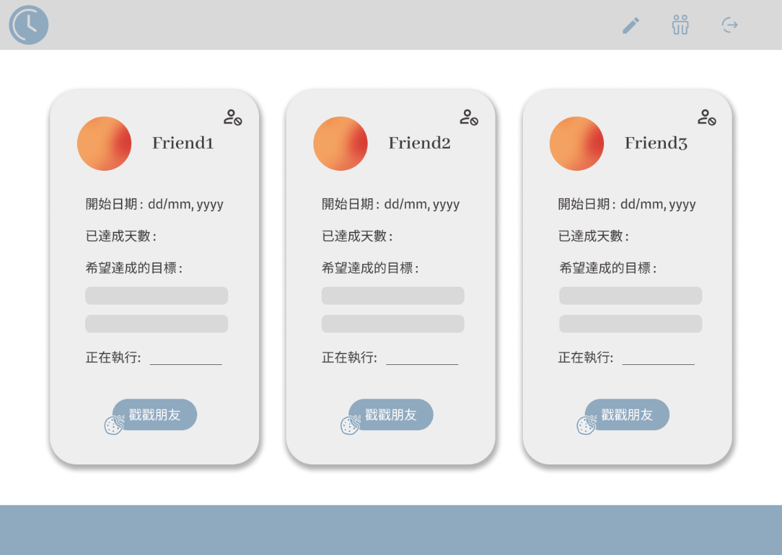
網站線框圖 - 好友頁面

Slide 12

主題配色

Slide 13

使用技術

Slide 14

Thank you

